Slide 1



SINIF : 1
DERS : HAYAT BİLGİSİ
ÜNİTE : EVİMİZDE HAYAT
KONU : KAYNAKLARIMIZ BİTMESİN
Not : Sunu okuldaki kaynaklar üzerine hazırlanmıştır. Derse yardımcı kaynak olarak kullanabilirsiniz.
Sesli İzleyin
Derse Geç

Slide 2

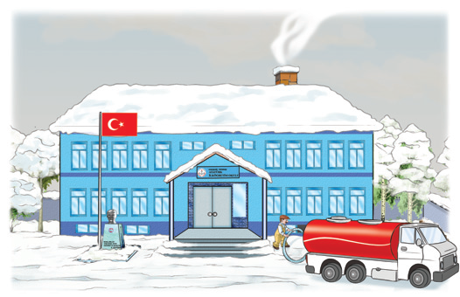


Soru 1
Sınıfın kapı ve pencerelerini kapalı tutmalıyız.
Neler Yapabiliriz
Soru 2
Soru 3
EVİMİZDE
HAYAT
Kaynaklarımız
Bitmesin
Örnek : 1 - 4
Yönerge : Soru bütonlarıyla öğrenciler konuşturulur, sonrasında neler yapabiliriz bütonuyla açıklama yapılır.

Slide 3
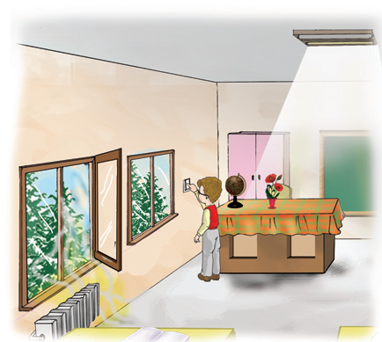
Soru 1
Sınıfta ve koridorda gereksiz yanan lambaları kapatmalıyız.
Neler Yapabiliriz
Soru 2
Soru 3
EVİMİZDE
HAYAT
Kaynaklarımız
Bitmesin
Örnek : 2 - 4
Yönerge : Soru bütonlarıyla öğrenciler konuşturulur, sonrasında neler yapabiliriz bütonuyla açıklama yapılır.

Slide 4
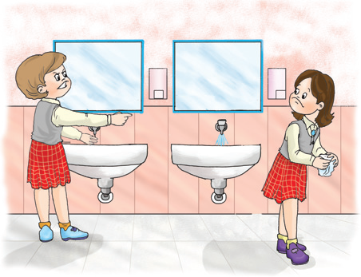
Soru 1
Suyu gereğinden fazla açmamalıyız.
Kullanmadığımız zaman suyu boşa akıtmamalıyız.
Neler Yapabiliriz
Soru 2
EVİMİZDE
HAYAT
Kaynaklarımız
Bitmesin
Örnek : 3 - 4
Yönerge : Soru bütonlarıyla öğrenciler konuşturulur, sonrasında neler yapabiliriz bütonuyla açıklama yapılır.

Slide 5
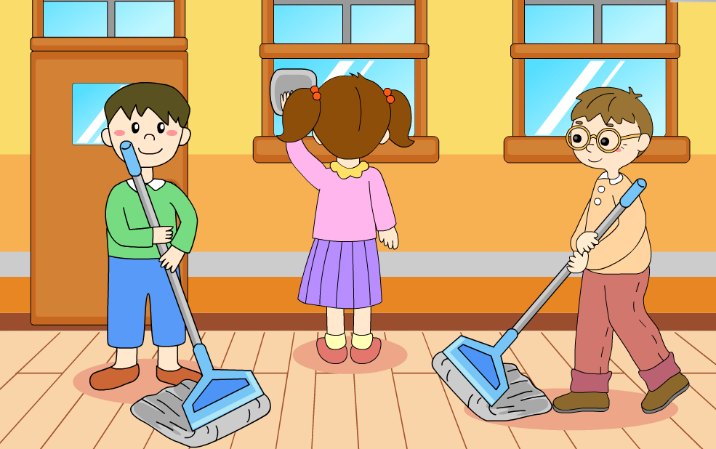


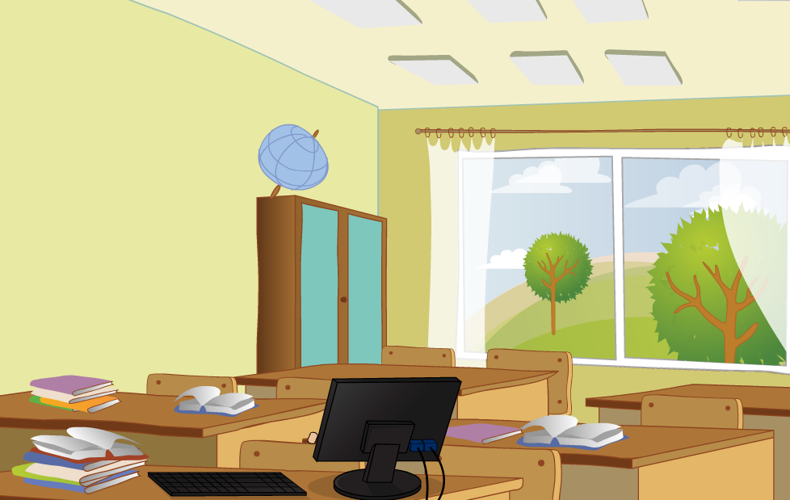

EVİMİZDE
HAYAT
Kaynaklarımız
Bitmesin
Örnek : 4 - 4
Bilinçli olmalıyız

Slide 6

Doğru yanlış etkinliği
EVİMİZDE
HAYAT
Kaynaklarımız
Bitmesin
Dinle
Etkinlik : 1 - 4
D
Y

Slide 7
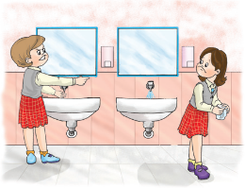
Doğru yanlış etkinliği
EVİMİZDE
HAYAT
Kaynaklarımız
Bitmesin
Dinle
Etkinlik : 2 - 4
D
Y

Slide 8

Doğru yanlış etkinliği
EVİMİZDE
HAYAT
Kaynaklarımız
Bitmesin
Dinle
Etkinlik : 3 - 4
D
Y

Slide 9

Doğru yanlış etkinliği
EVİMİZDE
HAYAT
Kaynaklarımız
Bitmesin
Dinle
Etkinlik : 4 - 4
D
Y

Slide 10
Ses Kaynağı: Zümra BOZKURT
HAZIRLAYAN
Muhammet BOZKURT
info@mebders.com
www.mebders.com
©mebders.com
Kapat

